Slide 1



Arduino & multiplexage partie 2
François Marelli, Charles Dehombreux et
Vincent Stragier - electroLAB

Slide 2
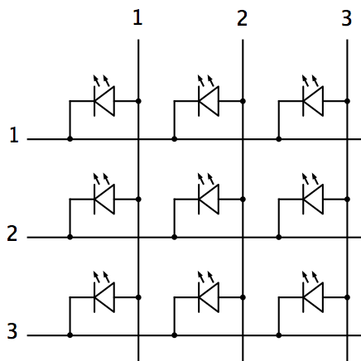
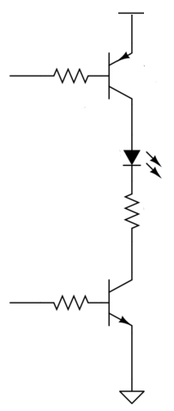
Rappel
LEDs organisées en grille, commande à deux transistors

Slide 3
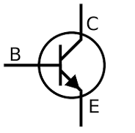
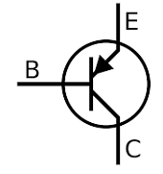
Rappel
Transistors utilisés en interrupteurs contrôlables
Transistors positif et négatif, comportements complémentaires
NPN
PNP

Slide 4
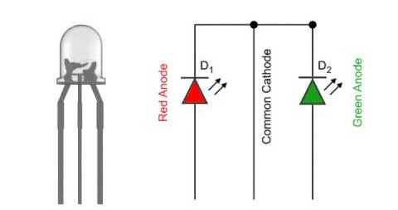
La LED bicolore
Un boîtier physique, deux LEDs à l’intérieur
+ - +

Slide 5
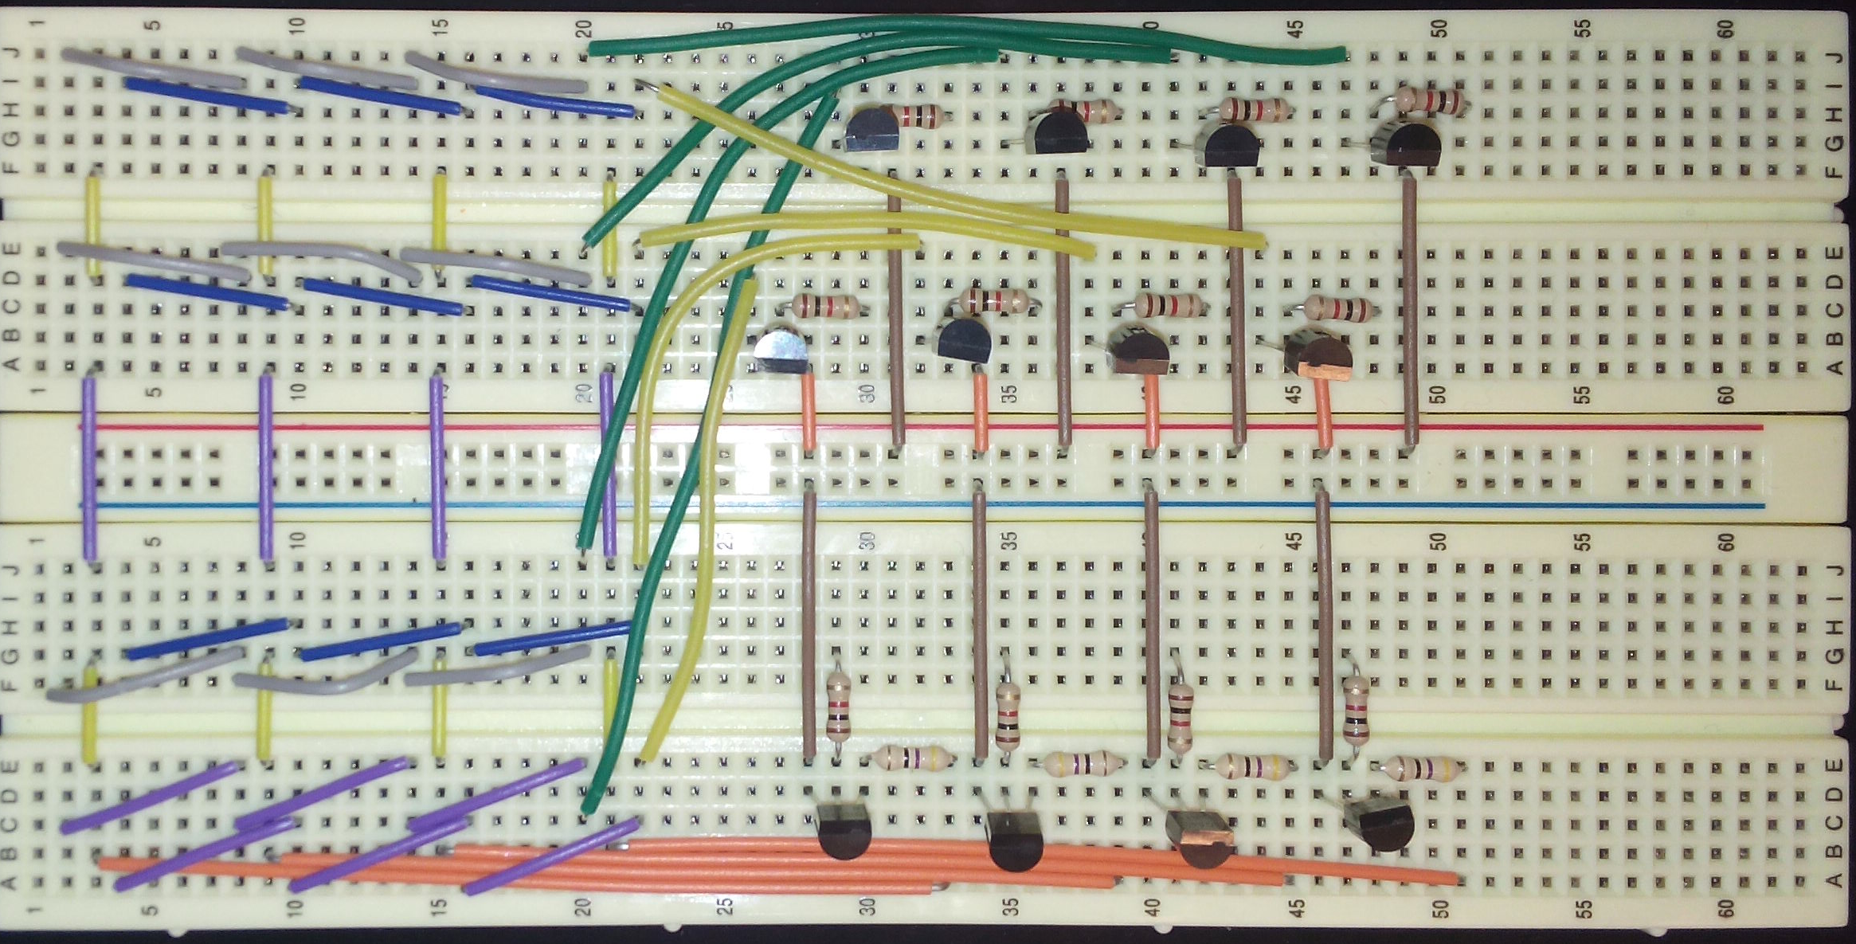
Matrice de LEDs : circuit
Circuit complet

Slide 6
Matrice de LEDs : circuit
Transistors NPN

Slide 7
Matrice de LEDs : circuit
Transistors PNP

Slide 8
Matrice de LEDs : circuit
Lignes/colonnes

Slide 9
Matrice de LEDs : circuit
Alimentation

Slide 10
Matrice de LEDs : circuit
Suivons le courant

Slide 11
Matrice de LEDs : circuit
Suivons le courant

Slide 12
Matrice de LEDs : circuit
Suivons le courant

Slide 13
Matrice de LEDs : circuit
Suivons le courant

Slide 14
Matrice de LEDs : circuit
Suivons le courant

Slide 15
Matrice de LEDs : circuit
Suivons le courant

Slide 16
Matrice de LEDs : circuit
Suivons le courant

Slide 17
Matrice de LEDs : circuit
Suivons le courant

Slide 18
Câblage
LEDs Contrôle Arduino Alim

Slide 19
Bien commencer
Tout allumer pour vérifier le câblage
  Déclarer les sorties numériques (sous forme de tableaux ?)
  Mettre au niveau 0/1 pour allumer tout en même temps
Tout éteindre au lancement du code
  S’assurer que la configuration initiale est correcte
  Dans la fonction setup
Syntaxe tableau, longueur 4, valeurs 1, 2, 3 et 4:
int L[4] = { 1, 2, 3, 4 };

Slide 20
Tâche 1
Allumer la LED en haut à gauche, de coordonnées: { 1; 1 } en jaune
Puis (pas en même temps):
Allumer la LED en bas à droite, de coordonnées: { 4; 4 } en vert
Puis :
Allumer les deux en même temps

Slide 21
Allumer deux LEDs : rappel

Slide 22
Un peu plus complexe
Afficher une image plus complexe
  Diagonale principale : jaune
  Diagonale secondaire : vert
Programmer clairement : utiliser des boucles !!
  Un for pour parcourir les lignes
  Un for pour parcourir les colonnes ?? (facultatif pour l’instant)

Slide 23
Aller plus loin
Variation de la fréquence
Affichage de nombres
Place à l’art !

